Slide 1

Základní škola a Mateřská škola, Chvalkovice, okres Náchod
CZ.1.07/1.1.05/04.0031 „Rozvoj interaktivních způsobů výuky ve škole“
Mgr. Marie Šimková
VOZ6_03
VELIKONOCE

Slide 2
Velikonoce jsou nejvýznamnějším křesťanským
svátkem, protože připomínají zmrtvýchvstání
Ježíše Krista, ke kterému podle víry křesťana
došlo třetího dne po ukřižování. Dnes už víme i přibližný rok, kdy k této události došlo: ?.
Víš, který rok by to mohl být?
Bylo to v roce 30 a nebo 33 našeho letopočtu.
Pokud ne, najdi informaci na internetu.

Slide 3
Velikonoční týden
Sazometná středa. Lidé se v tento den nesmí škaredit a mračit, jinak to budou dělat každou středu po celý rok. Středa dostala svoje jméno podle činnosti, která se v tu dobu dělávala- vymetaly se komíny.
Zelený čtvrtek. Název je odvozen od zeleného mešního roucha, který nosili ten den faráři. Ve čtvrtek bychom měli jíst samou zelenou stravu, jako například zelí, špenát a podobně. Člověk prý potom bude silný a zdravý. V tento den uslyšíme naposled kostelní zvony. Pokud při jejich zvuku zacinkáte mincemi, potom jich v následujícím roce budeme mít hodně.
Na Veliký pátek se můžeme ochránit před nemocemi, když brzo ráno skočíme do potoka. Protože nezvoní zvony, mají děti řehtat řehtačkami.

Slide 4
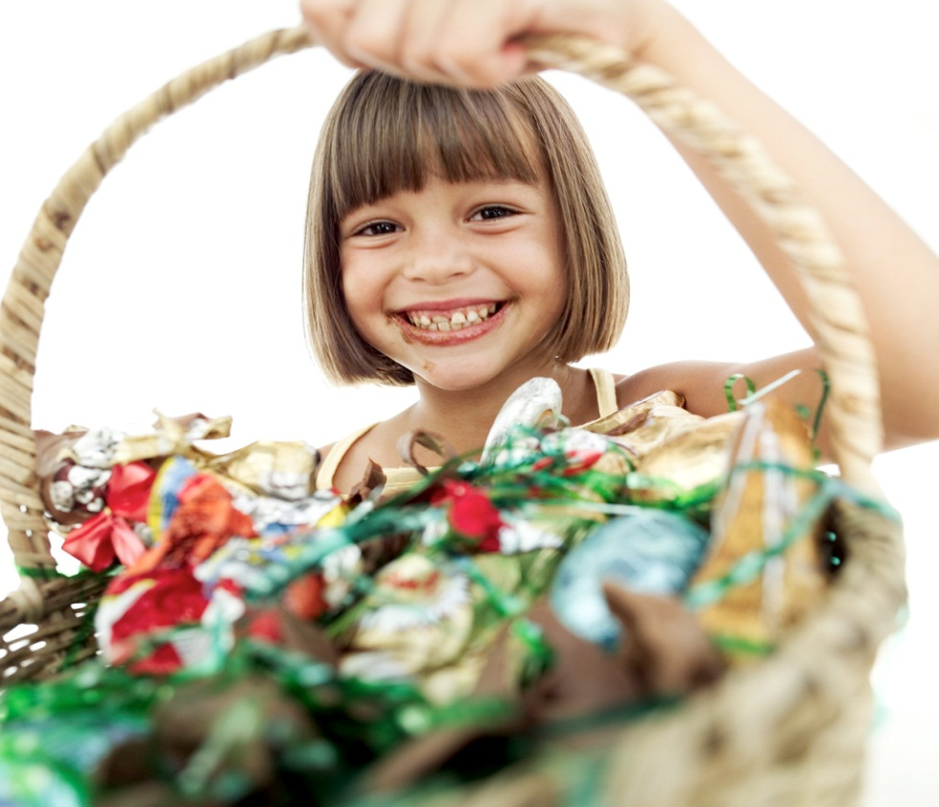
Nedělní Boží Hod Velikonoční je pro křesťany vyvrcholením svátků. Kněží světili posvátné pokrmy, např. beránky, mazance, chleba, víno a vejce. Děvčata už byla připravená na pondělní výprask a chlapci si naposledy přeříkávali koledu na pondělí.
Velikonoční pondělí je den, kdy kluci šlehají dívky pomlázkou z vrbového proutí. Dělá se to prý proto, aby ženy byly příští rok silné, zdravé a krásné. Odměnou za výprask jim v minulosti byla malovaná vajíčka, dnes spíše sladkosti. V některých oblastech jsou děvčata polévána studenou vodou.

Slide 5
Datum Velikonoc
I když všeobecně více slavíme spíše Vánoce, pro křesťany jsou mnohem důležitější Velikonoce. Na rozdíl od Vánoc ovšem Velikonoce nemají jedno statické datum, ale obvykle se pohybují v rozmezí od 4. 4. do 8. 5. Gregoriánského kalendáře.
Proč tomu tak je?
Trvalo dlouho, než se datum Velikonoc ustálilo. V prvním století našeho letopočtu se Velikonoce slavily různě. Lidé se hádali, zda Velikonoce budou slavit v den ukřižování Ježíše Krista anebo až v den, kdy vstal z mrtvých.
Pořádek v oslavách Velikonoc udělal až papež Constantin I., který v roce 325 svolal první Nikajský koncil, na němž dostali Velikonoce své datum.

Slide 6
Velikonoce se slavíme každým rokem trochu jindy, protože tento svátek připadá na neděli po prvním jarním úplňku. Radovat se tedy můžeme v březnu či dubnu. Velikonoční oslavy jsou tedy také jakýmsi přivítáním jara.

Slide 7
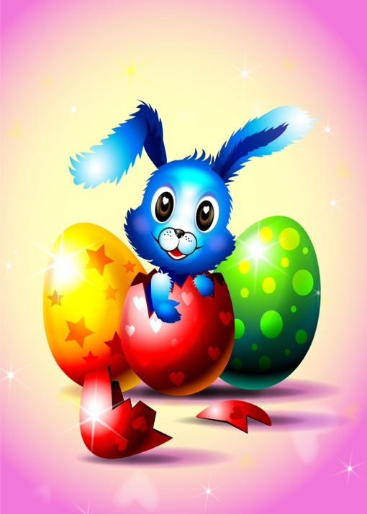
Na minulé stránce byla znázorněna dvě zvířátka, která jsou pro nás symbolem velikonoc.
Vzpomeneš si, která to byla?

Slide 8
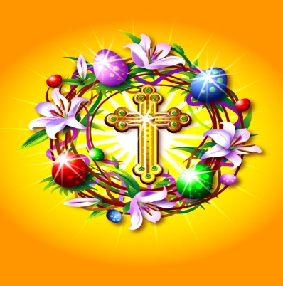
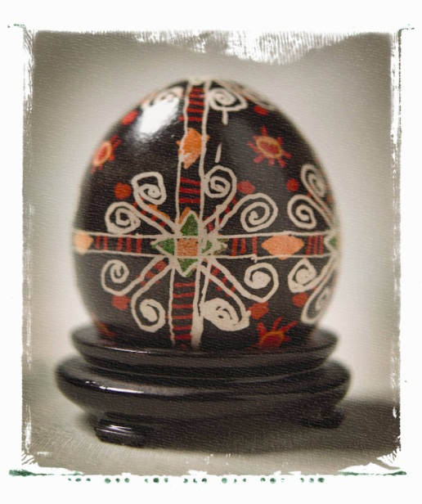
Za Velikonoční symbol je považován beránek, který v židovské tradici představoval Boží stádo, které vede Hospodin. V dnešní době můžeme vidět především pečené sladké beránky.
Dalším symbolem je kříž, jelikož Kristus byl odsouzen k smrti ukřižováním.
Zapomenout bychom neměli ani na nejčastěji se objevovaný motiv Velikonoc- vajíčko. Jedná se symbol nového života, plodnosti a vzkříšení. Lidé je podle tradice malují.

Slide 9
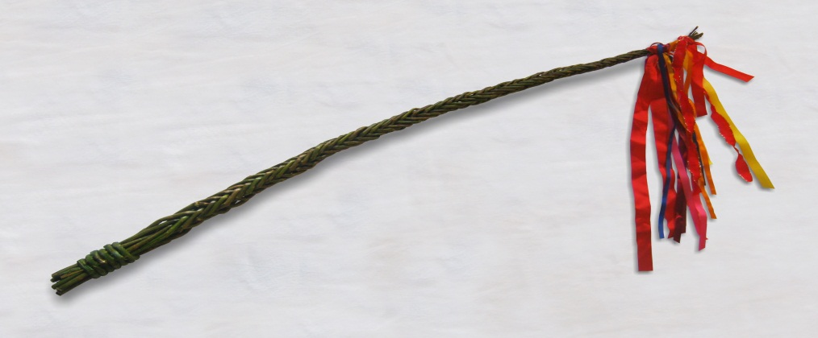
Velikonoční zvyky
Korbáč, koleda, mrskačka, mrskut, sekačka, pomihod, žíla, šlehačka, metla, švihačka
Přijdeš na to, co označují všechna tato slova?
Jedná se o předmět, bez kterého žádný správný kluk na Velikonoční pondělí nevyrazí ven.
Správně, je to pomlázka.
Podle dřívějších zvyklostí ji musel umět uplést každý malý kluk. Muži se v pletení pomlázky předháněli. Pomlázka se tradičně plete z 3,8, 9 anebo 16 prutů. Ty pomlázky, které jsou někdy dlouhé i 4 metry mohou být upleteny nakonec až z 60 proutků. Velikonoční zvyky říkaly, aby se pomlázka pletla na Bílou sobotu. Žádná pomlázka se také neobešla bez mašlí.
Obr. 1.

Slide 10
Mašle na pomlázce
Mašle na pomlázce se také řadí mezi starodávné velikonoční zvyky, jejichž prostřednictvím mohly dát dívky najevo mládencům, zda mají u nich nějakou naději. Když ráno šel mládenec na koledu, měl prázdný karabáč, ten nejlepší koledník v pravé poledne karabáč plný červených pentlí. Barvy mašlí totiž napovídaly, co si o něm dívky myslí.
Zkus spojit barvu pentličky se správným významem.
zelená
naděje na něco víc
modrá
odmítnutí
žlutá
láska, náklonnost
červená
sympatie, obliba

Slide 11
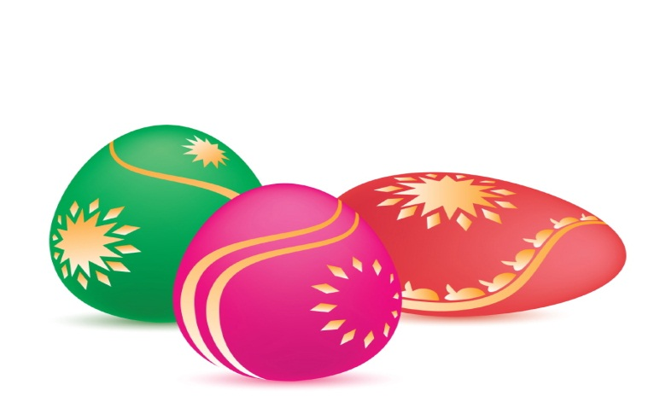
Velikonoční vajíčka
Proč se o Velikonocích vlastně dávají vajíčka?
Říká se, že stejně jako vyšlehání dívek má představovat zdraví a krásu, tak vajíčka jsou symbolem života. Takže představují dlouhý a zdravý život. Jenomže, kdo ví.
V průběhu postního období se vajíčka jíst nesmí, takže je možné, že se lidé takto vajíčky dokrmovali.
PROČ?
Vajíčka jsou významným zdrojem bílkovin, a tak to mohl být i efektivní prostředek pro rychlý přísun potřebných bílkovin, kterých v době postu a v zimě bylo poskrovnu. Ať už tomu bylo jakkoli, dívky vajíčka různě zdobila a svému oblíbenci darovaly vždycky to nejhezčí.

Slide 12
Anotace: Prezentace slouží jako textový a obrazový materiál k výuce kapitoly Velikonoce. Je doplněna o interaktivní prvky umožňující zejména zopakování a zapamatování učiva.
Obr.1. Wikipedia: the free encyclopedia [online]. San Francisco (CA): Wikimedia Foundation, 2001- [cit. 2012-04-12]. Dostupné z: http://upload.wikimedia.org/wikipedia/commons/2/28/Twelve-rod_pomlazka.jpg
Ostatní obrázky Klipart.

